Slide 1



Slide 2

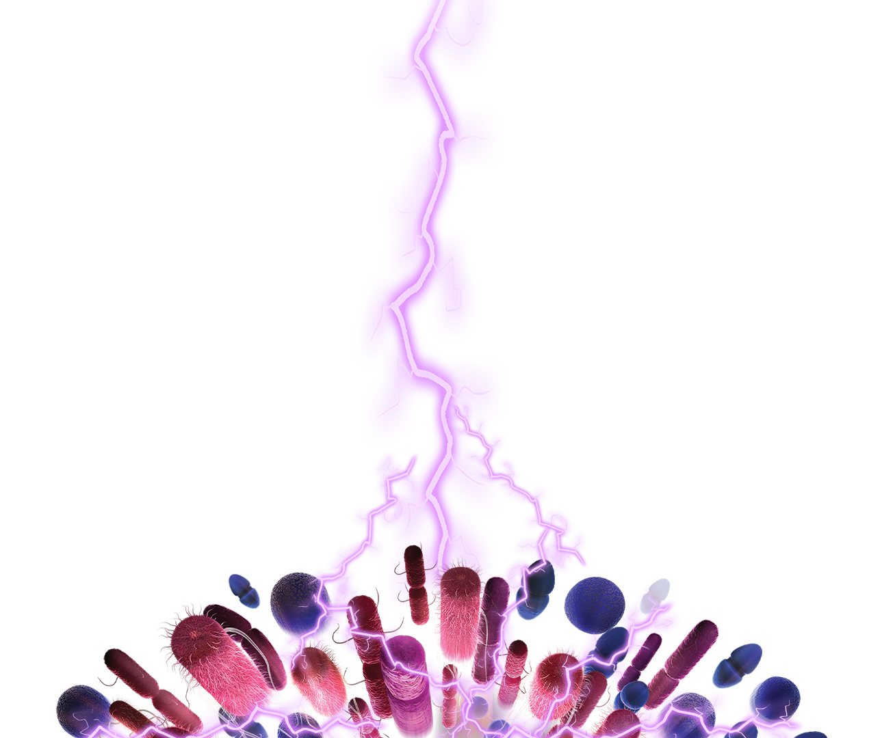
一例急性髓系白血病患者的治疗

Slide 3

● 病例简介
摘要
1.独特性：起病慢 病程短
2.背景：感染重患者应尽早启用抗感染联合治疗

Slide 4
● 患者基础信息
1.人口学信息：23岁 女 吉林省通化人
2.主诉：患者因头晕 乏力 活动后加重伴牙龈出血就诊于当地医院提示血常规异常就诊于我院
3.既往史：无

Slide 5
● 入院后检查
1.体格检查：
体温36.6度 心率120次/分 血压94/58mmHg
2.辅助检查：
胸片

Slide 6
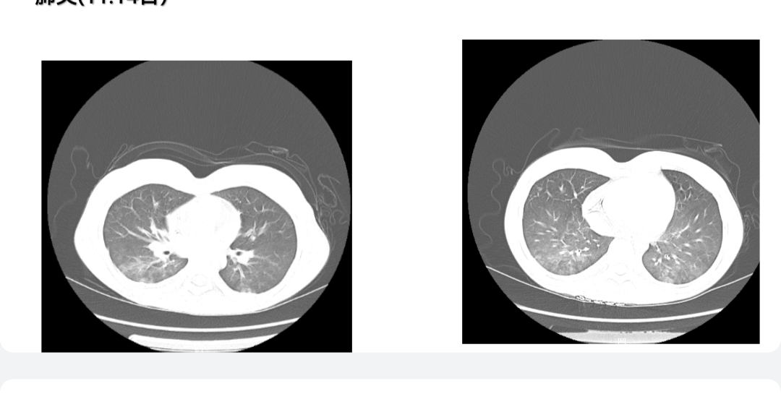
● 入院后检查
3.影像学检查：

Slide 7
● 诊断评估
诊断评估
1.初步诊断：急性髓系白血病伴FN
2.诊断依据：影像学检查
3.鉴别诊断：诊断明确

Slide 8
● 治疗过程
1.药物（美罗培南+阿米卡星）
2.手术（无）

Slide 9
● 治疗过程
3.微生物/病理结果（培养未果）
4.方案调整（美罗培南+阿米卡星+依拉环素50mgQ12）
5.指标追踪（降钙素原）

Slide 10
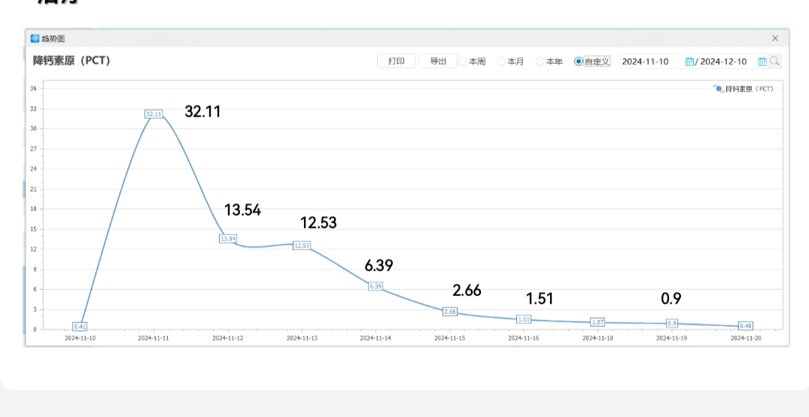
● 治疗过程
3.时间轴记录:(折线图)

Slide 11

● 诊疗体会
1.疗效评价：联合抗生素治疗效果明显
2.局限性：培养未果
3.结论：FN患者应尽早启用针对MDR联合用药治疗

Slide 12
感谢观看
敬请指导

